Slide 1
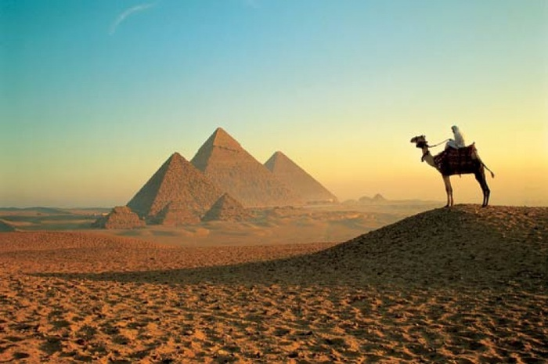
Искусство Древнего Египта
Додинастический период
Раннее царство (2700 – 2280 до н.э.)
Среднее царство (2050 – 1800 до н.э.)
Новое царство (1550 – 1200 до н.э.)
Позднее царство (322 г завоеван Александром Македонским)
Та-Кемет (Черная земля)
Та-Мера (Страна Наводнений)
Разработала педагог доп.образования Капралова Д.Н.
МАОУ ДО ЦРТДиЮ, г. Чехов,МО

Slide 2
ДРЕВНЕЕ ЦАРСТВО (2700 – 2280 гг до н.э.)
В додинастический период на всей территории современного Египта существовали отдельные номы – которые позднее объединились в царства – Верхний и Нижний Египет.
В эпоху Древнего царства страной правили могущественные и мудрые фараоны. В этот период зарождается заупокойный культ и культ фараона, культ священных животных.
К концу периода в культуре египтян сформировались различные художественные ремесла. Сосуды из различных пород камня, мебель из дорогостоящих пород дерева, которая декорировалась костью, золотом и серебром. Каждый элемент выполнял свою функцию и назначение. Создавались многочисленные статуэтки людей, богов в виде зверей и птиц.
Однако к концу периода древнеегипетская культура пришла в кризисное состояние. Междоусобные войны, распад государства, голод и лишения, усиление роли местных центров и их правителей. Страна погружается в хаос до следующего подъема в период Среднего царства.

Slide 3
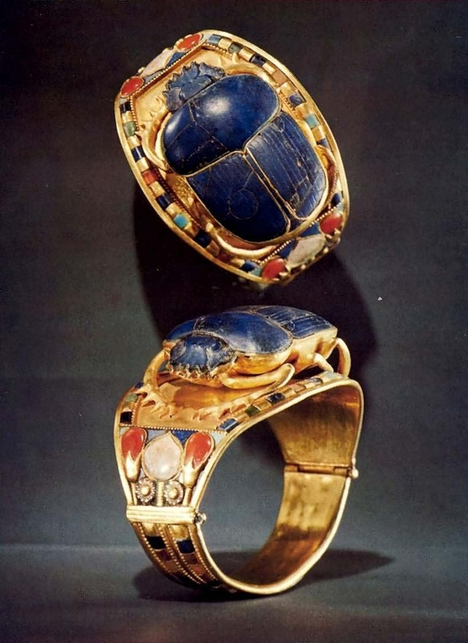
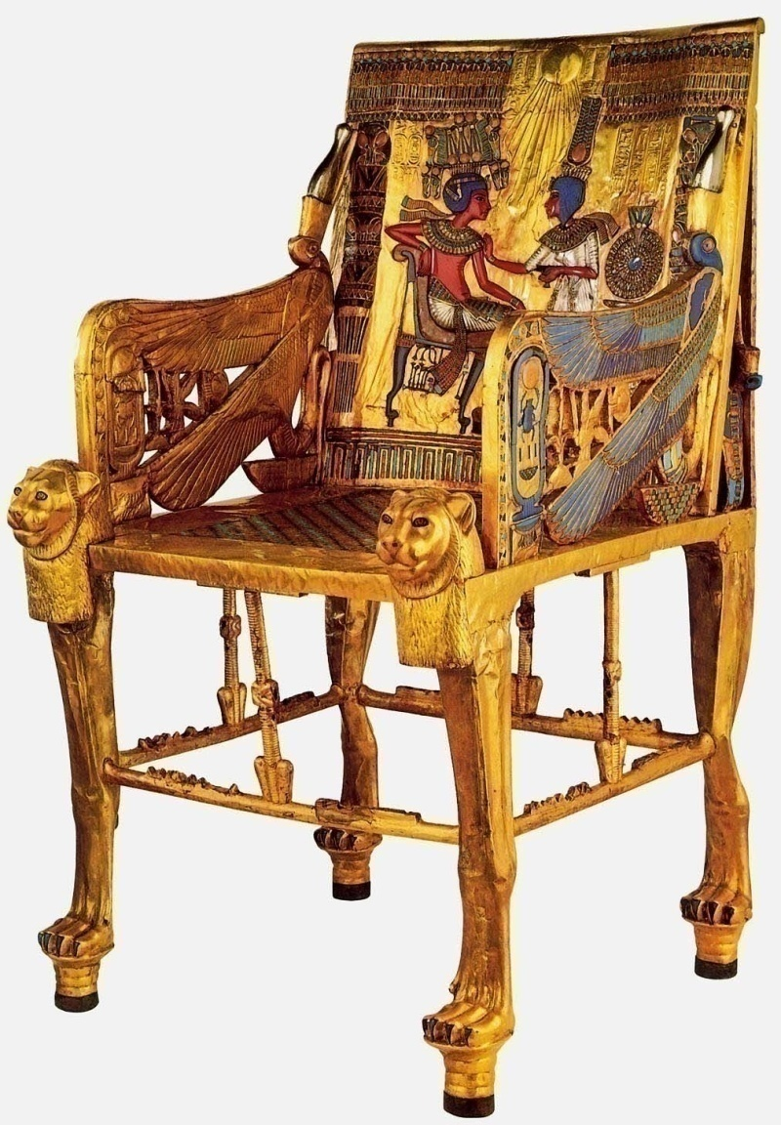
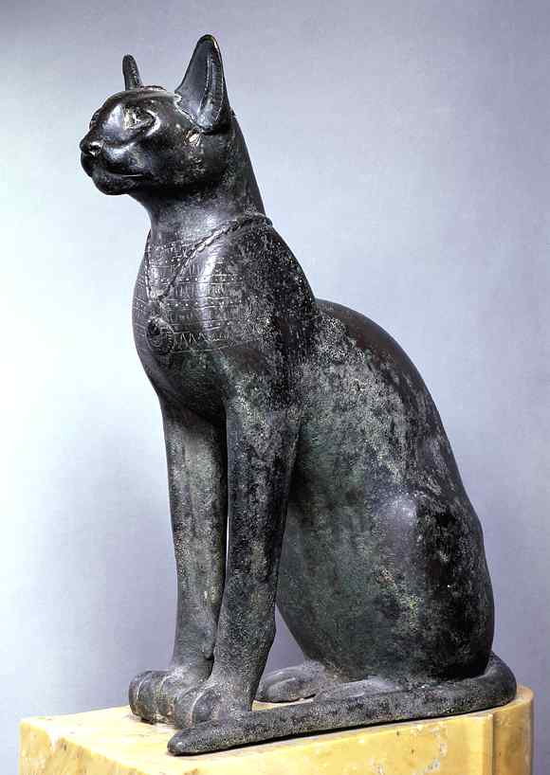
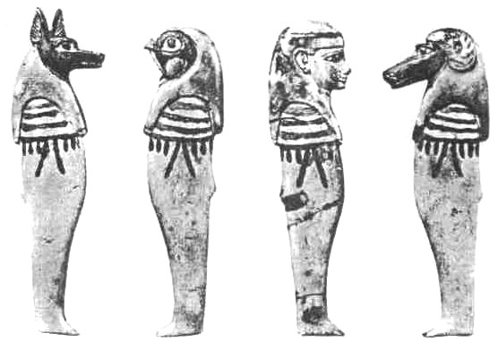

Slide 4
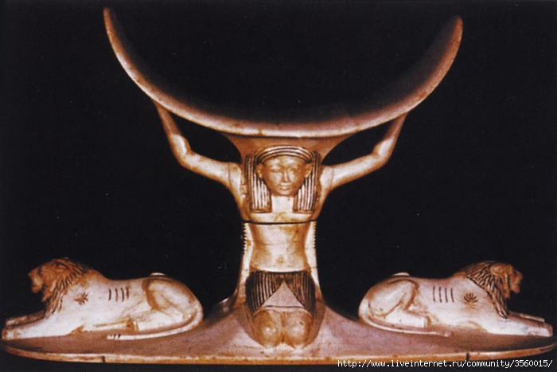
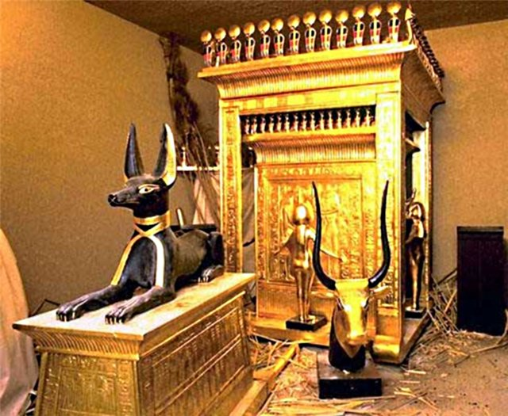

Slide 5
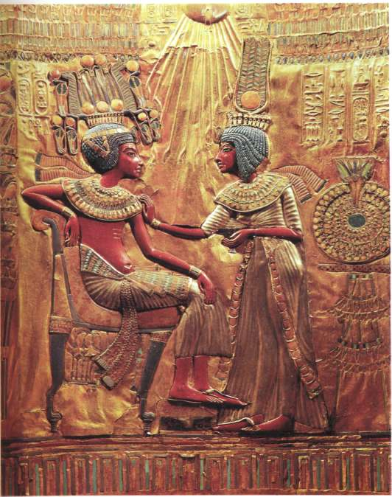
Культ фараона
Фараон – «большой дом»
Считалось, что фараон – это посланник
Бога на земле, родоначальник всех египтян. Создатель и владыка мира, ему подвластен целый космос. Хранитель порядка и регулярности. В его руках сосредотачивалась вся полнота власти. Рабовладельческий строй. Мужчина и женщина равны перед богом и государством. Положение в обществе определялось титулом и родословной.
В общей сложности Египтом правила 31 династия фараонов (Имхотеп, Хеопс, Хефрен, Рамзес II, царица Хатшепсут, Клеопатра и др.)
Вся жизнь подчинялась разливам Нила, благодаря развитию системы ирригации в период Раннего царства начался расцвет Др.Египта.
Notes:
Перечислены основные тезисы. Идет рассказ учителя.

Slide 6
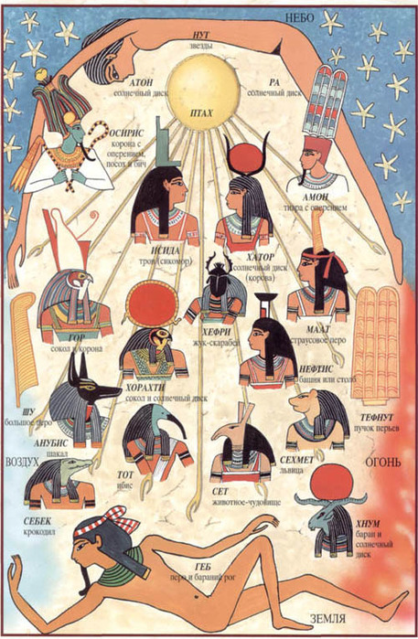
Ра- бог солнца, царь и отец
богов (Ра-Хорахти)
Баста – богиня любви и ве-
селья. (С головой кошки)
Ос(з)ирис – бог смерти
Хатор- богиня неба и природы
Ис(з)ида – богиня мудрости,
тайных знаний, волшебства
и материнства (с головой змеи)
Маат- богиня божествен-
ного порядка и истины
Хефри- бог утреннего солнца, символ смены дня и ночи
(в виде скоробея.)
Гор-покровитель живущих
Фараонов. Сын Ра (с головой
сокола)
Нефтис- богиня очага и гробниц (с очагом на голове)
Анубис- бог бальзамирова-
ния, провожал души умер-
ших на суд к Осирису.
Сехмет- богиня войны и
палящего солнца. Дочь Ра и
Исиды. (с головой львицы)
Тот- бог мудрости. Создал
иероглифы. Секретарь в
царстве Осириса. (с голо-
вой ибиса)
Сет- бог зла.(с головой осла)
Хнум – божество плодор-
одия,создал мир на гончар-
ном круге
Себек- бог воды и разлива
Нила.
Notes:
У каждого города, провинции были свои почитаемые боги, к моменту процветания Др. Египта идея единовластия привела к возвышению культов крупнейших религиозных и политических центров. Теперь главным божеством любой провинции (нома) считалось воплощение солнца Ра (Амон –Ра). Создали первый календарь на 365 дней. С развитием религии появляются и священные животные, насекомые и растения, такие как бык (Апис), кошка, скоробей и лотос, крокодил.

Slide 7
Среднее царство (2050 – 1800 гг до н.э.)
В этот период складывается окончательно среднеегипетский язык. Происходит интенсивное храмовое строительство. Развиваются науки. От этой эпохи до нас дошли первые математические и медицинские тексты, первые обмеры страны, списки созвездий, первый в мире словник! Календарь на 365 дней.
Переосмыслялась сама загробная жизнь. Теперь каждый был равен после смерти, что способствовало упрощению культа умерших. Больше не требовалось грандиозных гробниц и мастаб. Достаточно было одной стеллы – плиты из камня, на которой были написаны магические тексты.
В этот период фараон представлялся не только как некое божество, но и вполне как реальный человек. Фараоны продолжали строить пирамиды, но они уже гораздо меньше по размерам, да и материалом теперь служил кирпич-сырец, а не двухтонные блоки. Гробницы стали проще по своему плану. Но в этот период погребальную камеру стали прятать в защитной системе подземных коридоров.

Slide 8
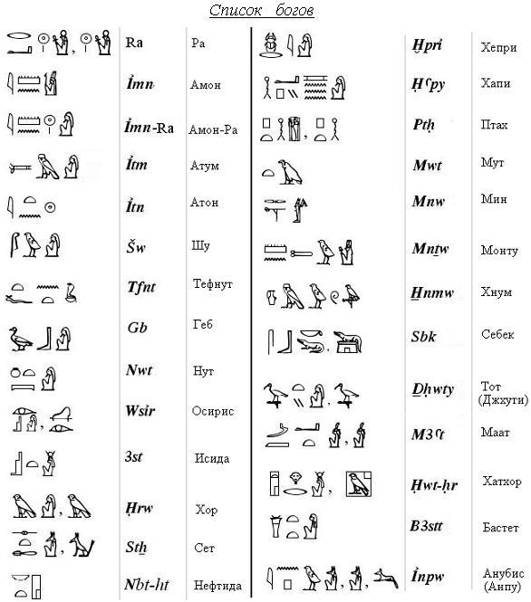
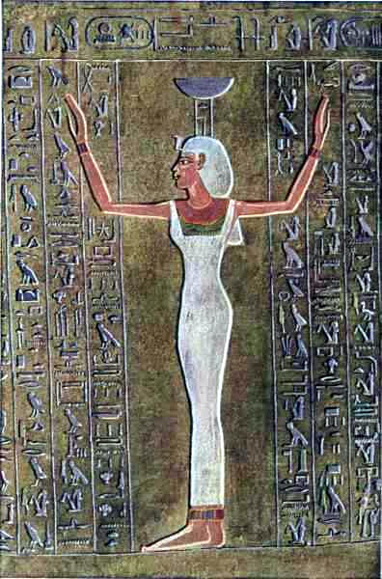

Slide 9
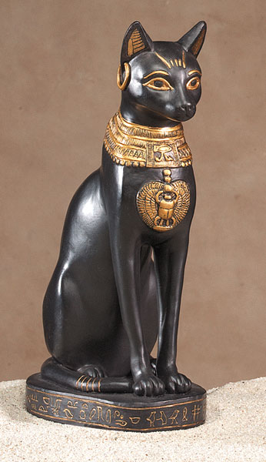
Новое царство (1550 – 1200 гг до н.э.)
Первые сто лет этого периода правили племена гиксосов, которые захватили Египет. После освобождения от этих племен страной стала править 18 династия. С этого периода начинается история «Долины Царей». В этот период Египет распространяет свое культурное и политическое влияние за пределы страны (Ливия, Нубия, Сирия, Финикия и др.), однако и в египетской культуре происходят изменения. Культура приобретает восточную направленность.
В этот период характерно строительство храмов, совершенствование рельефов, росписей, пластики, ювелирного дела. Пышность и богатство сопровождает все отрасли жизни Египта. Из за большого наплыва иностранцев, проникновения из вне течений других культур, Египет постепенно стал терять свое лицо и могущество. Последний период Позднего царства не принесет ничего нового для культуры Египта, но ее собственная культура окажет большое влияние на культуру Древней Греции, она все еще остается притягательной для греческих ученых, философов и политиков.

Slide 10
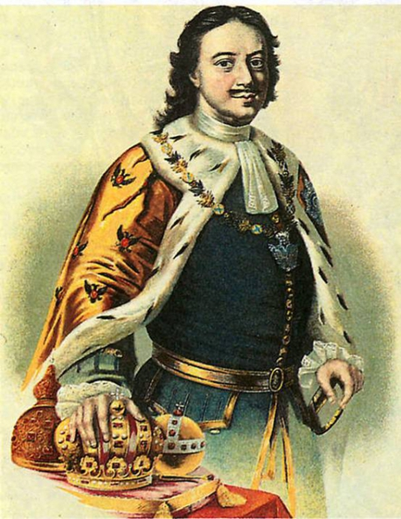
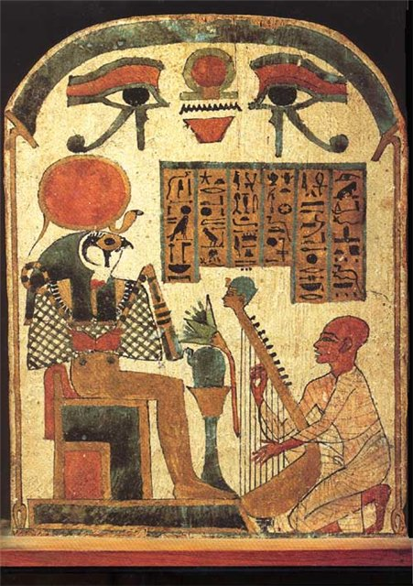
Изобразительный канон Древнего Египта
Система канонов – свод обязательных художественных приемов и правил.
Канон пропорций, света, людей и животных, лотоса и др.
Notes:
Необходимо сравнить два изображения (пропорции, позы, свет-тень, объем). Анализ проводят дети.

Slide 11
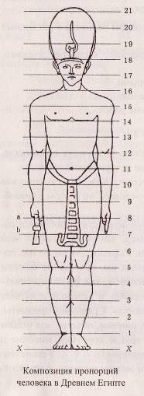
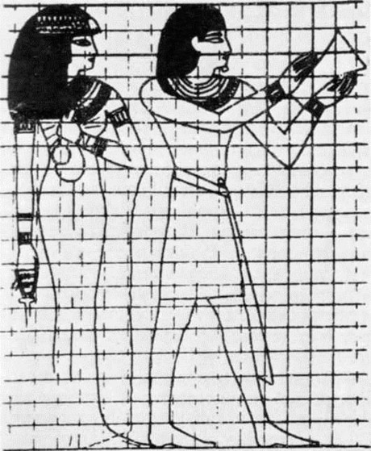
Notes:
Распечатки раздаются детям и проводиться анализ пропорций в изображении обычных людей и фараона.

Slide 12
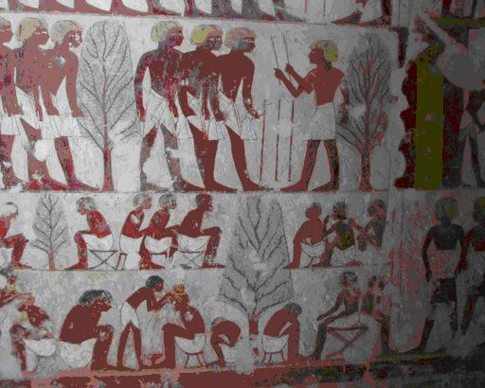
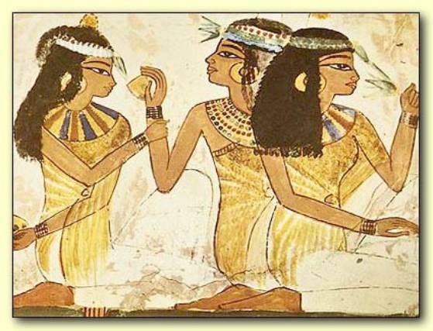
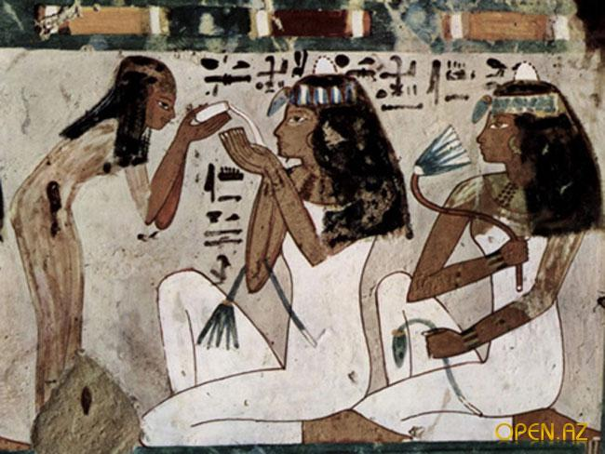
Мужчины (тело) – красно-коричневое (черный контур)
Женское (тело) – желтое (красный контур)
Волосы – черные
Одежда – белая или желтая с украшениями

Slide 13
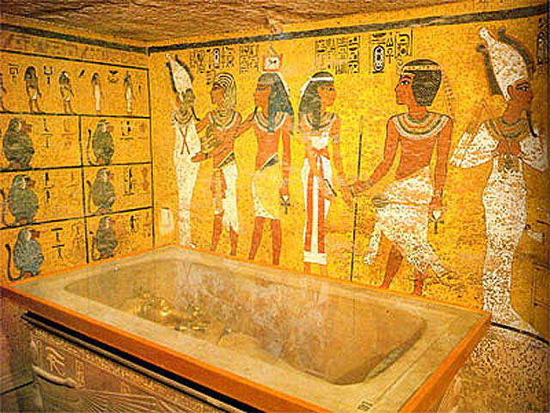
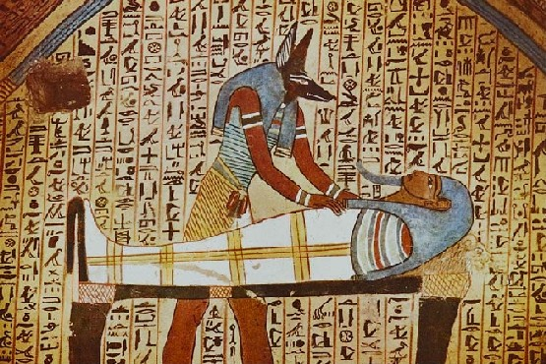
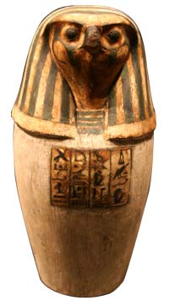
Заупокойный культ
Напрямую связал архитектуру, живопись и скульптуру между собой. Первые смогли
добиться сохранности тела (мумификация) на протяжении многих тысячелетий.
До нас дошли молитвы из «Книги Мертвых».
Notes:
Зачитывается отрывок из документов о способах мумифицирования, традициях и способе погребения у различных слоев населения.

Slide 14
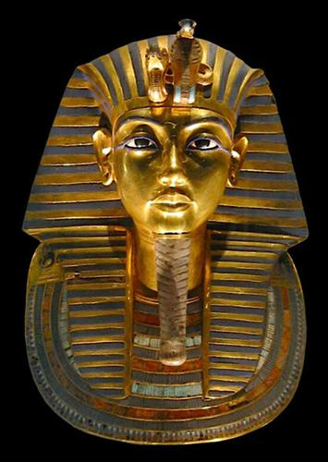
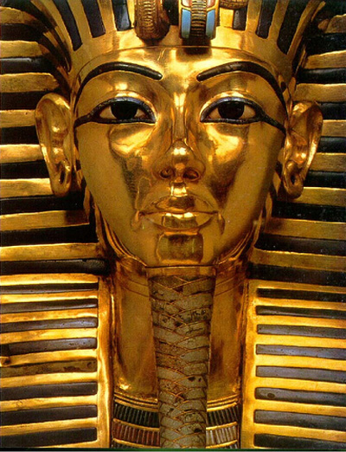
Погребальная маска Тутанхамона

Slide 15
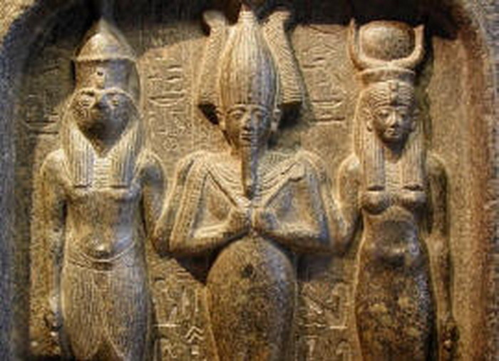
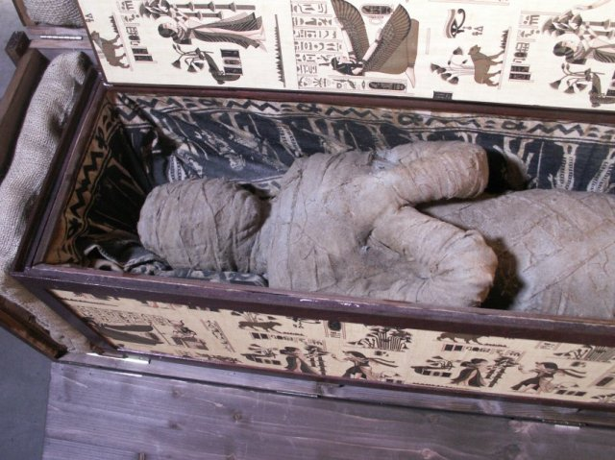
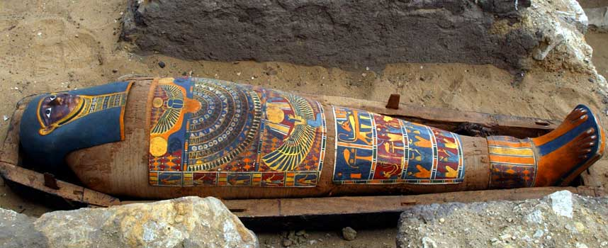
Мумификация –

Slide 16
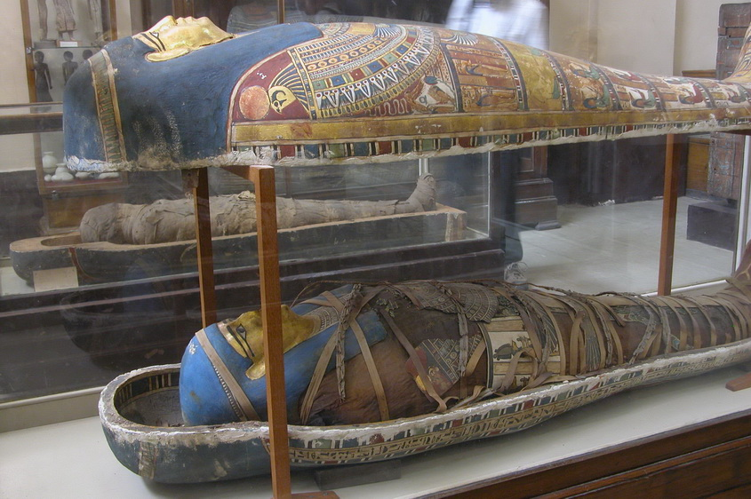

Slide 17
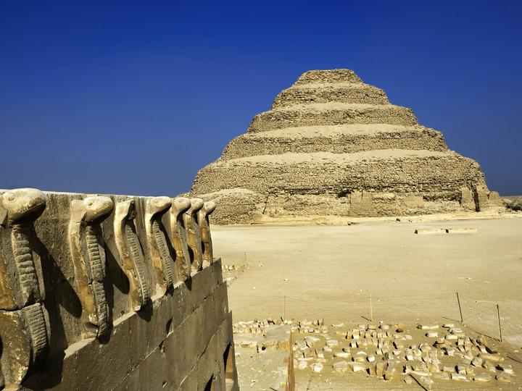
Строительство в Древнем Египте
Гробница – «дом вечности»
Мастабы – кирпичная надстройка над скрытым под поверхностью захоронением.
Ступенчатые пирамиды – положенные друг на друга несколько мастаб (Джоссера)
Пирамиды – облицованные сооружения.
Храмы-усыпальницы.

Slide 18
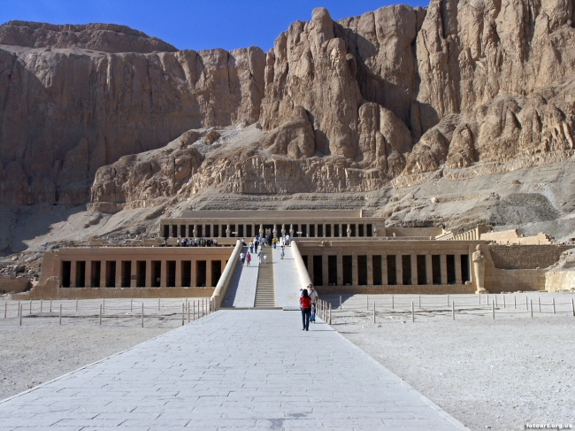
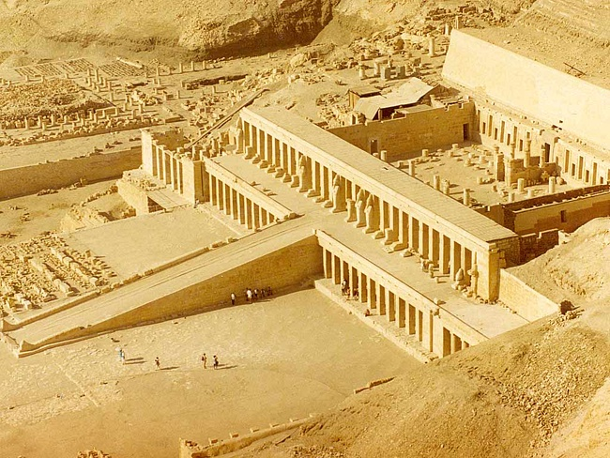
Храм-усыпальница
царицы ХАТШЕПСУТ

Slide 19
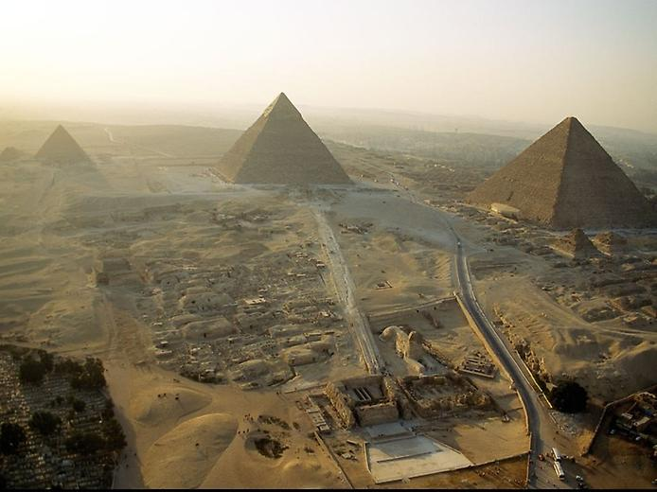
Седьмое чудо света
Менкуара (Микерин)
Хафра (Хефрен)
Хуфу (Хеопс)
Notes:
Зачитывается отрывок из сборника переводов древних текстов о строительстве пирамиды Хеопса. Рассказ о пирамидах.

Slide 20
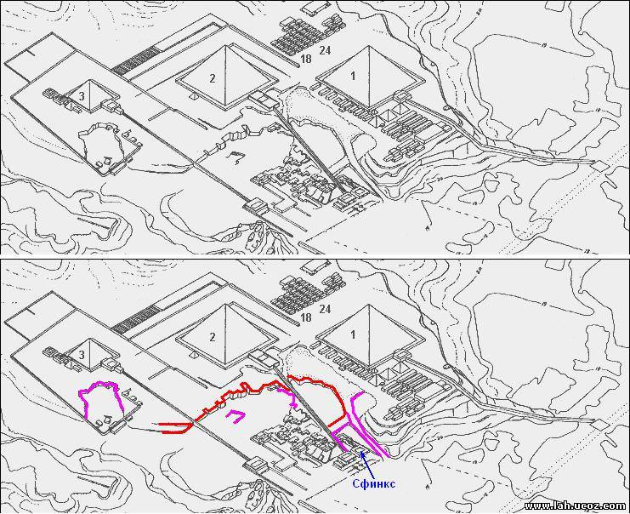

Slide 21
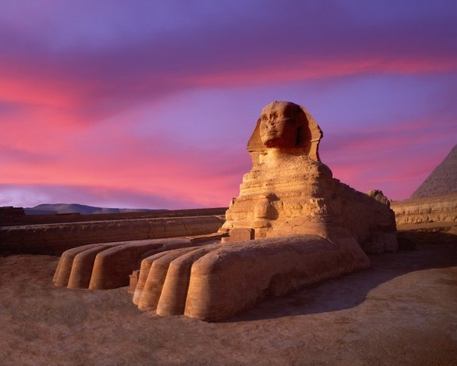
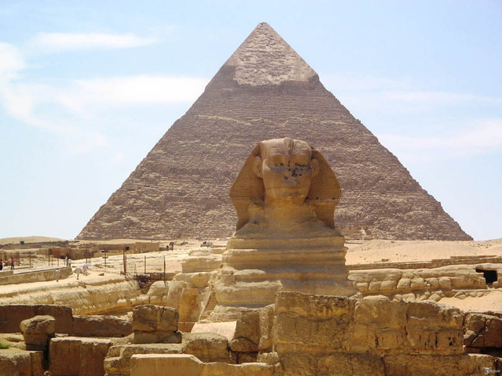
СФИНКС
Высота 20 метров
Длина 73 метра

Slide 22
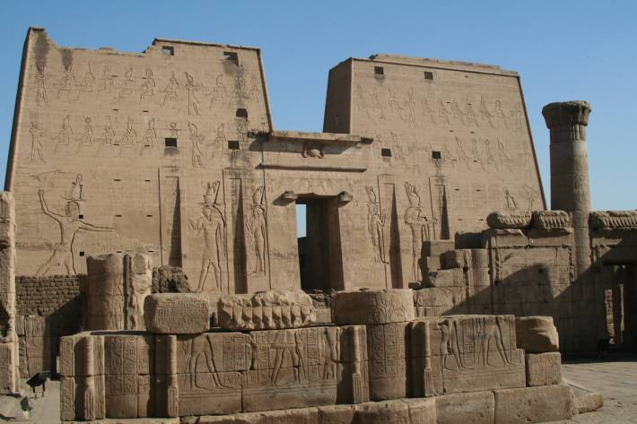
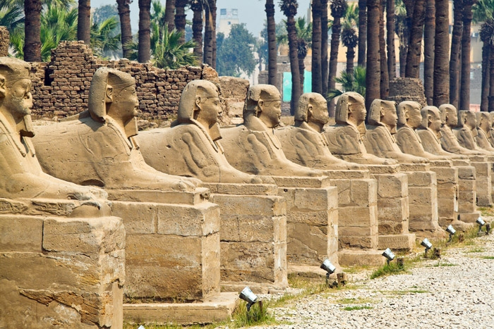

Slide 23
